Slide 1
Assign 1
Variables

Slide 2
Requirements
★ 放上背景、土壤、三顆愛心與土撥鼠圖片。在背景上畫一顆太陽，並依投影片指定其位置。
★ 為作業加上註解，並標註與作業要求有關的程式碼
★ 變數名稱要能適切代表其意義，並使用 camelCase 方式命名
★★ 讓士兵出現在地下隨機一層的畫面左側並由左向右重複行走，當他超出右邊邊界時回到左側。
★★ 在地下隨機一層的隨機位置上放一個機器人，但機器人左側必須至少留兩格空間
★★★ 機器人朝著左側規律射出雷射光，雷射光不能擋住機器人的身體。

Slide 3
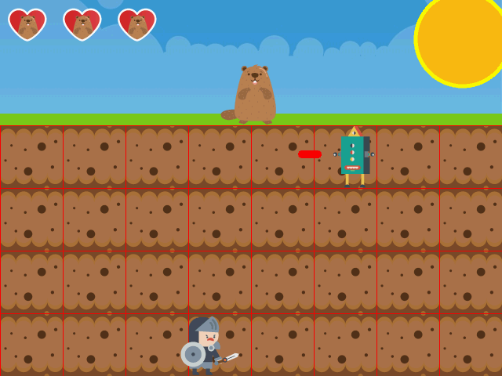
主要元素
(紅色框線與藍色箭頭為解釋作業用，不須在作業裡畫出)
愛心間隔 20 pixels
第一顆愛心在(10, 10)的位置
土撥鼠與上方距離一格
視覺上在X軸中間位置
土壤與上方距離
為兩格
草地厚度 15 pixels
色碼(124, 204, 25)
一格為 80 pixels

Slide 4
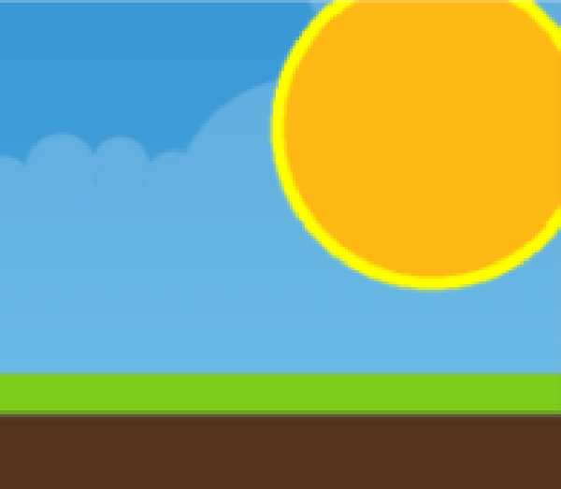
太陽
(紅色框線與藍色箭頭為解釋作業用，不須在作業裡畫出)
圓心位置
X: 距離畫面右側 50 pixels
Y: 距離畫面上緣 50 pixels
內圈直徑：120 pixels
內圈色碼：(253, 184, 19)
外圈厚度：5 pixels
外圈色碼：(255, 255, 0)
50
50

Slide 5
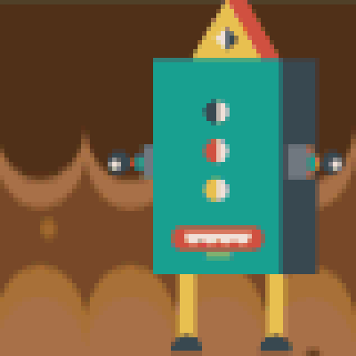
機器人/雷射光
(紅色框線與藍色箭頭為解釋作業用，不須在作業裡畫出)
雷射光發射處與機器人位置偏移量
37
25

Slide 6
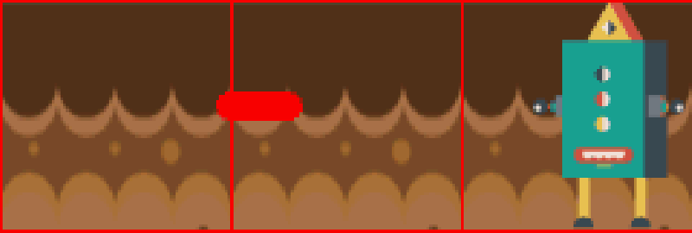
機器人/雷射光
(紅色框線與藍色箭頭為解釋作業用，不須在作業裡畫出)
雷射光最大長度
20 pixels
雷射光移動速度每畫格 2 pixels
雷射光寬度
10 pixels
雷射光移動範圍
兩格 + 發射處偏移量
一格為 80 pixels

Slide 7
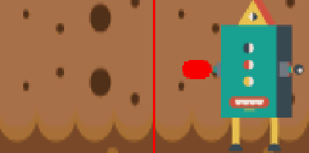
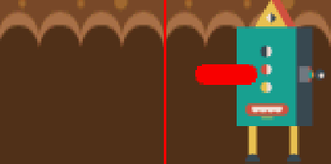
機器人/雷射光
(紅色框線與藍色箭頭為解釋作業用，不須在作業裡畫出)
雷射光剛發射時，不可擋住機器人身體

Slide 8
Demo 影片
https://www.youtube.com/watch?v=BLglK-FHpDM

